Slide 1
Chương 11 : PROXY

Slide 2
Mục tiêu bài học
Giải thích các khái niệm cơ bản về Proxy
Cách cấu hình một HTTP Proxy Server bằng ISA

Slide 3
Nội dung
Giới thiệu
HTTP Proxy
Cấu hình Proxy server

Slide 4
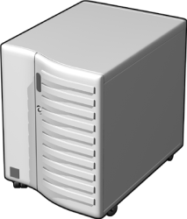
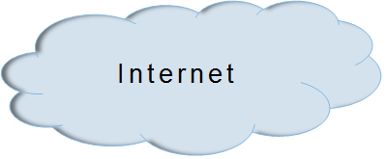

Đặt vấn đề
Tốn thời gian và băng thông để “lấy” lại thông tin trước đó
 Kiểm soát luồng truy cập?
tuoitre.vn
HTTP: tuoitre.vn Dst: tuoitre.vn
192.168.1.1
192.168.1.2
HTTP: tuoitre.vn Dst: tuoitre.vn
192.168.1.3
192.168.1.0/24

Slide 5
Proxy server
“thay mặt” các máy bên trong thực hiện giao dịch với bên ngoài
người “đứng giữa” client và server
Đóng vai trò server đối với client
Đóng vai trò client đối với server
1. Client gởi yêu cầu cho Proxy
2. Proxy gởi yêu cầu cho Server
client
Proxy
server
4. Proxy trả lời cho Client
3. Server trả lời cho Proxy

Slide 6
Proxy – hỗ trợ
“Thay mặt”
Che giấu thông tin của các client bên trong mạng
Caching
tăng tốc độ truy cập tài nguyên
Tiết kiệm bandwidth
Kiểm soát lưu lượng mạng
Firewall
Auditing
logging

Slide 7
Proxy – bất lợi
Quản lý tập trung
Tạo nút cổ chai tại proxy
Nếu Proxy không hoạt động ➔ bên trong (internal network) không thể truy cập ra ngoài (external network)
Caching
Thông tin client nhận được bị lỗi thời (out-of-date)
Proxy phải hỗ trợ dịch vụ mà client cần

Slide 8
Proxy – phân loại
Tuỳ vào khả năng hỗ trợ của Proxy
HTTP Proxy
FTP Proxy
SOCKs Proxy
SSL Proxy
…

Slide 9
Nội dung
Giới thiệu
HTTP Proxy
Cấu hình Proxy server

Slide 10
http proxy – tính năng
Hỗ trợ các client truy cập server bên ngoài bằng giao thức HTTP
Caching
Không cần tải (download) lại đối tượng đã tải trước đó
Privacy:
Các thông tin về định danh người dùng được che dấu
Thông tin giao tiếp với server thật là định danh của server
Audit:
Log lại thông tin đã truy cập
Filtering:
Chặn truy cập vào một số địa chỉ không an toàn

Slide 11
http proxy – cơ chế hoạt động
tuoitre.vn
HTTP: tuoitre.vn
Dst: tuoitre.vn
Request: http://tuoitre.vn
Dst: Proxy
HTTP: Data
Dst: Proxy
HTTP: Data
Dst: 192.168.1.2
192.168.1.1
192.168.1.2
R: http://tuoitre.vn Dst: Proxy
192.168.1.3
192.168.1.0/24
Notes:
Trong gói tin gởi cho HTTP proxy chứa URI gồm các thông tin: protocol, host, port

Slide 12
HTTP proxy – cơ chế hoạt động
Truy cập đến một URL
1. Client gởi request đến Proxy chứa Full URL của tài nguyên cần truy cập
2. Proxy nhận request
7. client nhận thông điệp hồi đáp từ Proxy ➔ hiển thị
Y
3. Cache?
N
4. Proxy tạo kết nối đến server thật để gởi request
5. Proxy nhận kết quả từ server thật
6. Poxy cache lại kết quả

Slide 13
http proxy - caching
Không nên dùng cache
Trang động
Câu truy vấn
Thông tin cần cập nhật theo thời gian

Slide 14
HTTP Proxy - tools
Squid
Free
http://www.squid-cache.org
ISA của Microsoft
http://www.microsofts.com/isaserver
Apache
Cisco cache engine
CERN/W3C HTTPd
Cesca

Slide 15

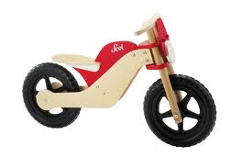




NAT vs VPN vs Proxy
 | NAT | VPN | Proxy
Chức năng | Thay đổi địa chỉ | Tunneling gói tin | Thay mặt client kết nối với bên ngoài
client
NAT
server
client
VPN
server
client
Proxy
server

Slide 16
Nội dung
Giới thiệu
HTTP Proxy
Cấu hình Proxy server

Slide 17
ISA
ISA Server = Microsoft Internet Security and Acceleration Sever
Chia sẻ kết nối
Firewall
Caching
Lập lịch cache (download tài nguyên theo định kỳ và lưu vào cache)
Giám sát lưu lượng mạng
VPN
NAT
…

Slide 18
Mô hình cài đặt
Cấu hình ISA Server để
Chia sẻ kết nối Internet cho các máy trong đường mạng 192.168.1.0/24
Không cho máy 192.168.1.100 truy cập Internet
Không cho truy cập trang các trang *.facebook.com
Không cho truy cập trang tuoitre.vn trong giờ hành chính
Internet
ISA server
192.168.1.1
192.168.1.2
192.168.1.0/24

Slide 19
Tham khảo
Bài giảng của Trung tâm tin học – Trường ĐH KHTN Tp. HCM
Proxying – why and how, Alon Altman, Haifa Linux Club

